Slide 2
云原生时代镜像分发
江勇，阿里巴巴

Slide 3
Content Title
原理
远程盘
01
03
05
目录
02
04
Pouch
蜻蜓
DADI

Slide 4
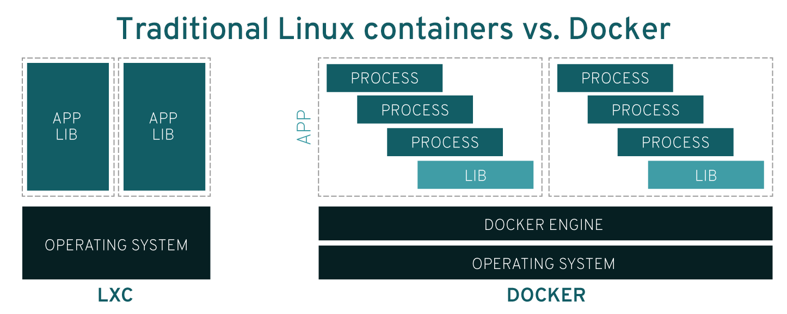
Pouch
优势
交付物标准化
一次构建，多次交付
应用隔离

Slide 5
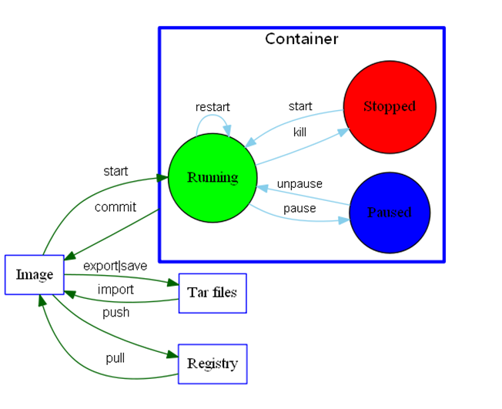
Pouch核心
pouch核心概念
镜像（Image）
容器（Container）
仓库（Repository）

Slide 6
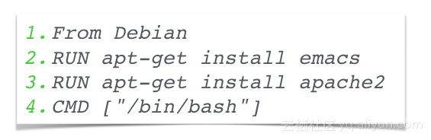
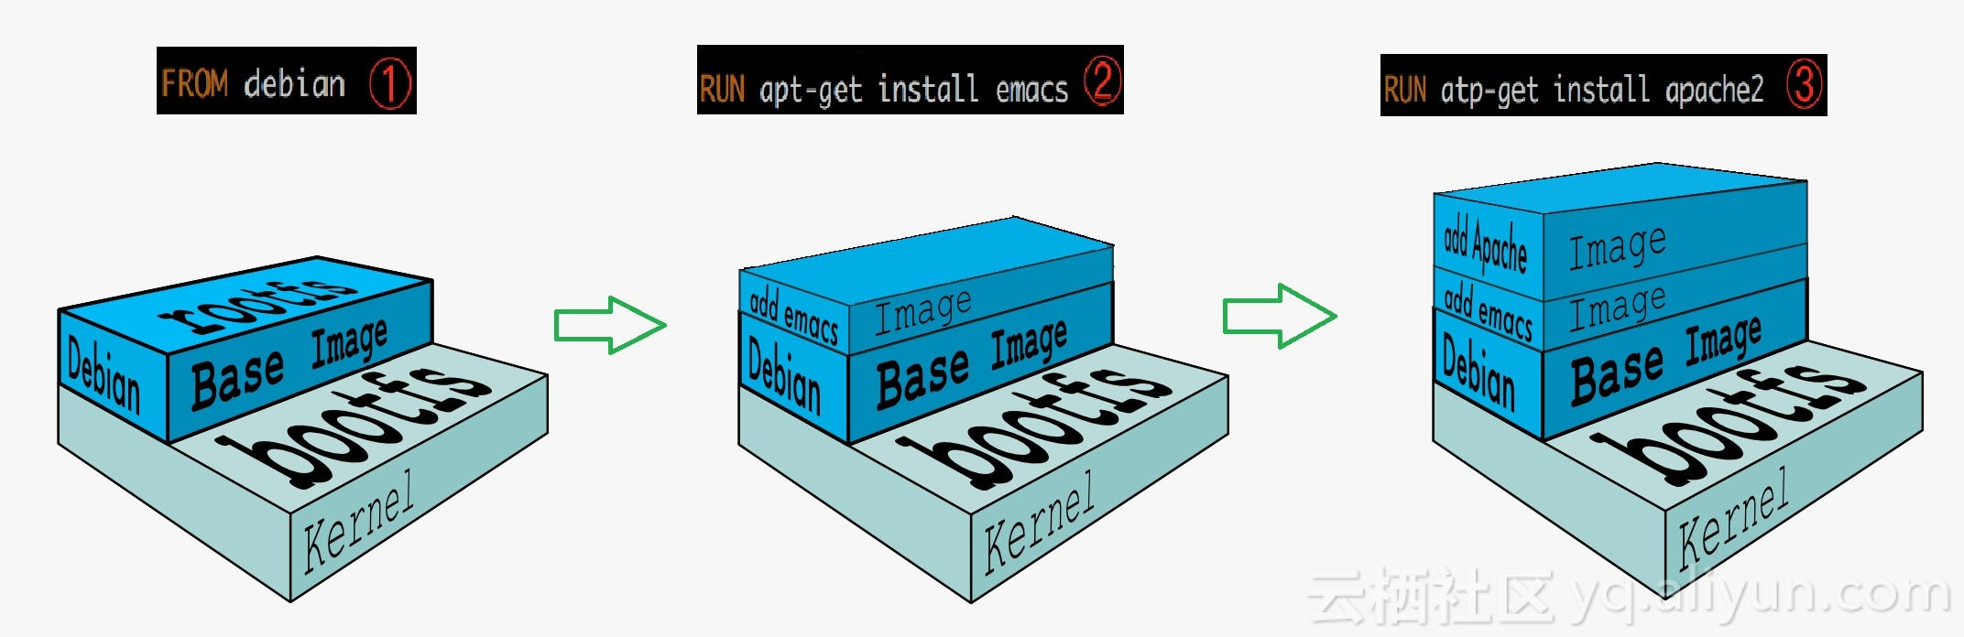
镜像制作

Slide 7
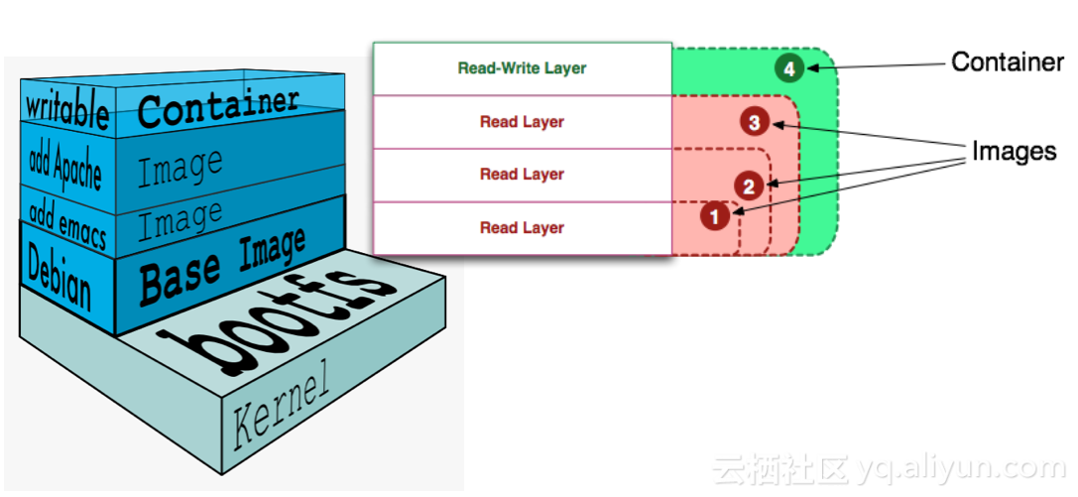
镜像使用（运行容器）

Slide 8
问题
大规模集群镜像下载
镜像中心压力大
镜像下载严重超时

Slide 9
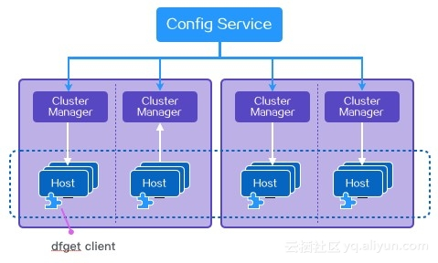
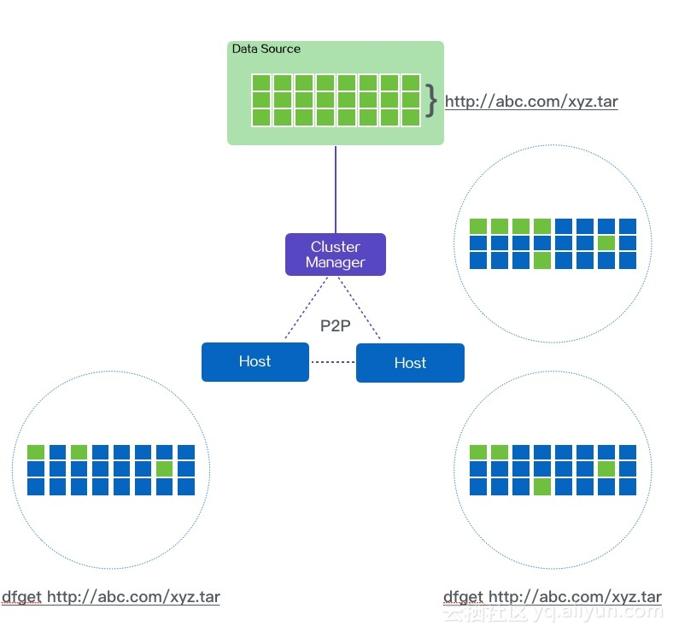
蜻蜓

Slide 10
蜻蜓效果
Testing conditions:
Server: 2 VMs(24C64G, SSD,
1000Mb/s)
Client: 200 VMs(4C8G, 100Mb/s)
Conclusion:
Dragonfly is more smoothly than native
With the expansion of the scale, dragonfly’s advantage becomes more and more obvious

Slide 11
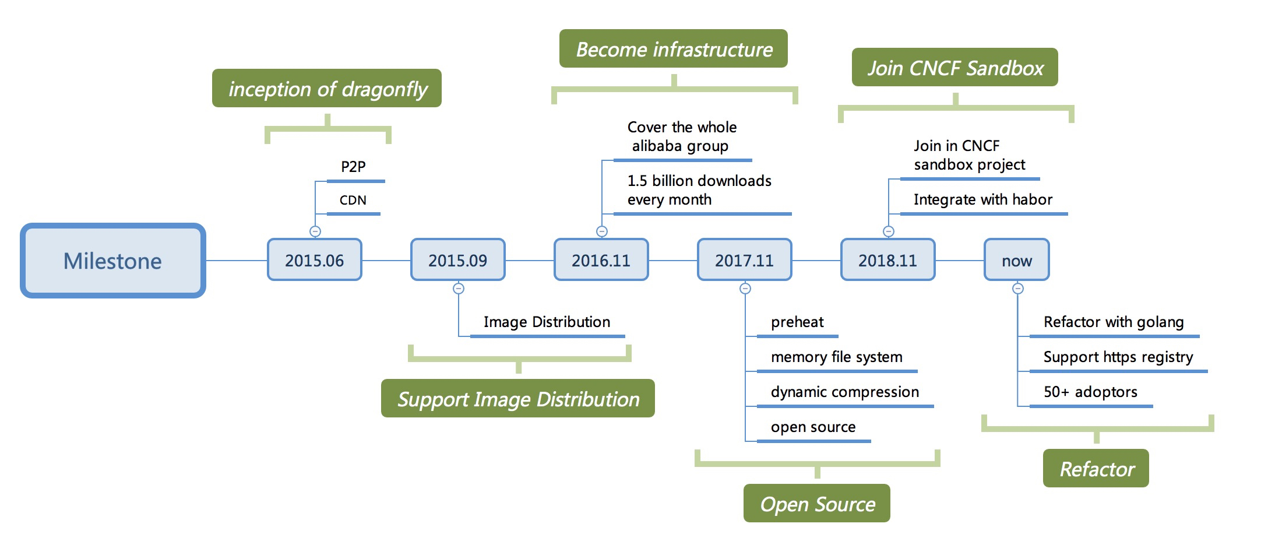
蜻蜓里程碑

Slide 12
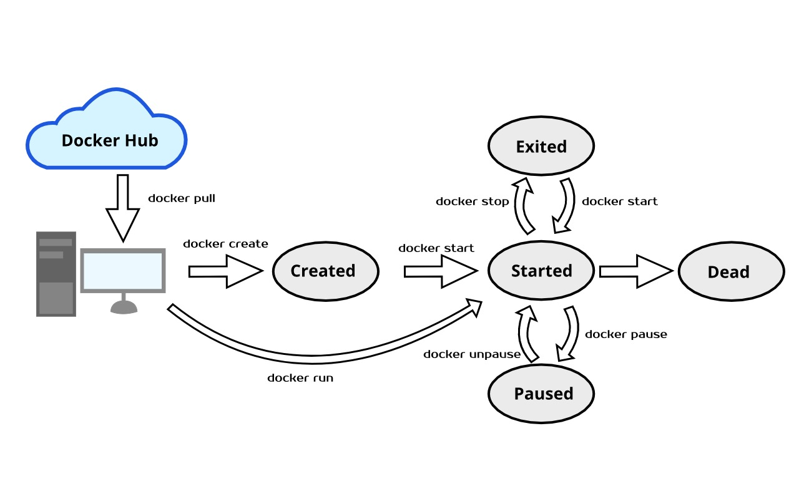
问题
不规范的镜像
镜像层过多
镜像层中重复、删除文件过多
是否所有文件都被访问
云盘性能
扩容特性
和发布相比
Gzip性能过低

Slide 13
Docker pull
NoGzip(1G)
下载(27.6s)
校验(16.1s)
展开(19.3s)
Other(7s)
70s
Gzip(400M)
下载(13.1s)
校验(6.8s)
展开(43.5s)
Other(3s)
67s

Slide 14
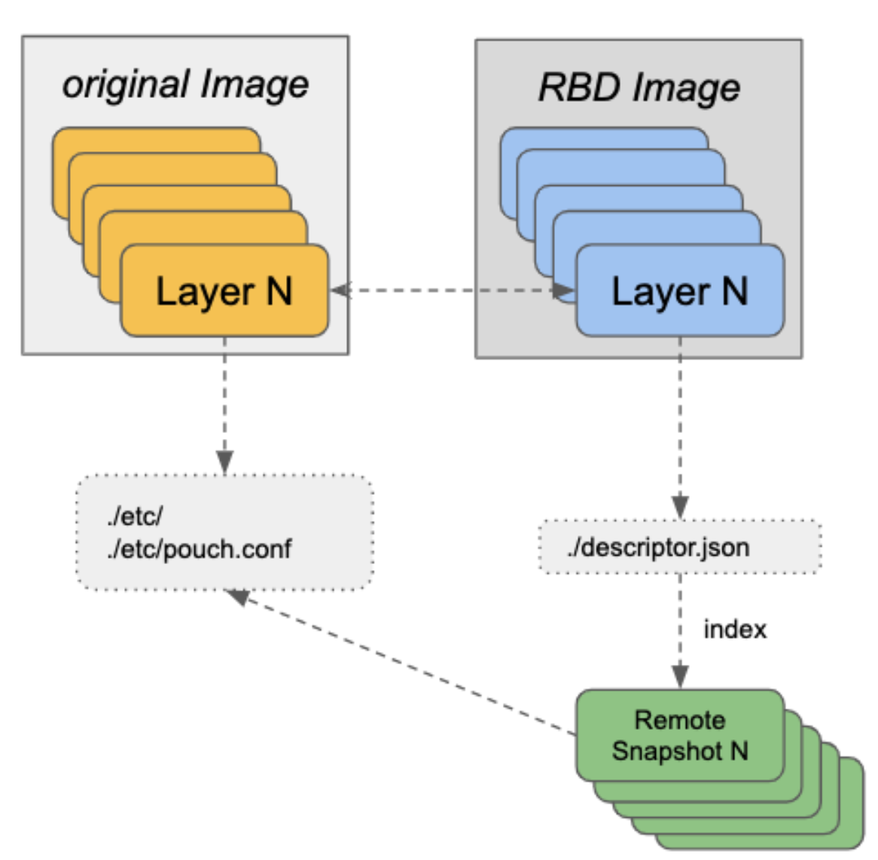
远程盘
镜像转换成远程镜像
镜像manifest保存远程盘的信息
镜像真实数据放在远程盘

Slide 15
远程盘效果
镜像秒级下载、展开
容器启动时间没有明显增长

Slide 16
问题
网络读取，流量比较大
网络出现问题怎么办？

Slide 17
DADI
使用P2P技术
高效压缩算法
按需读取
本机缓存

Slide 18
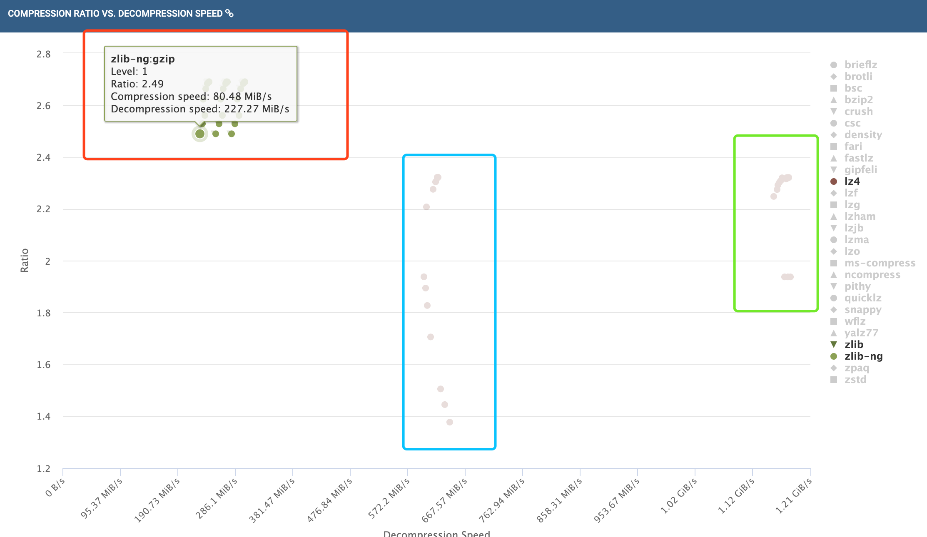
压缩算法
Gzip
（红）速率为233M/s
Lz4
（蓝）速率为600M/s
（绿）速率为1.16G/s

Slide 19
效果
1G
1G
300M
registry
传输
机器

Slide 20
本地缓存
容器
读取
机器
镜像
文件
本机
远端

Slide 21
展望
远程镜像还需要转换?

Slide 22
Content Title
Thanks

